Slide 1

UBND QUẬN LONG BIÊN
TRƯỜNG MẦM NON THƯỢNG THANH
HOẠT ĐỘNG NHẬN BIẾT
Đề tài: Dạy trẻ nhận biết màu đỏ
Lứa tuổi: Nhà trẻ (24-36 tháng)
Giáo viên: Phạm Thị Cẩm Vân

Slide 2
MỤC ĐÍCH – YÊU CẦU
1.Kiến thức :
Trẻ nhận biết, phân biệt đúng các đồ vật màu đỏ.
2.Kĩ năng:
Trẻ chọn đúng đồ vật màu đỏ . Biết cách chơi trò chơi.
3.Thái độ :
Trẻ thích thú khi chơi trò chơi cùng cô và các bạn.
CHUẨN BỊ
- Một số đồ vật... màu đỏ nhiều hơn, màu xanh.
- Đĩa nhạc

Slide 3
HOẠT ĐỘNG 1:
ỔN ĐỊNH TỔ CHỨC

Slide 4
HOẠT ĐỘNG 2: TIẾN HÀNH

Slide 5





Slide 6

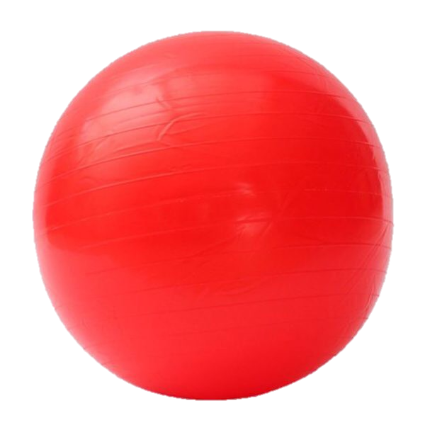

Slide 7



Slide 8



Slide 9

Trò chơi: THỬ TÀI thông minh.

Slide 10




Slide 11


Slide 12


Slide 14
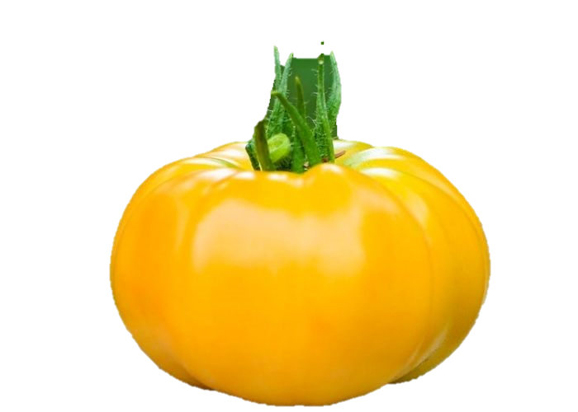

Slide 16
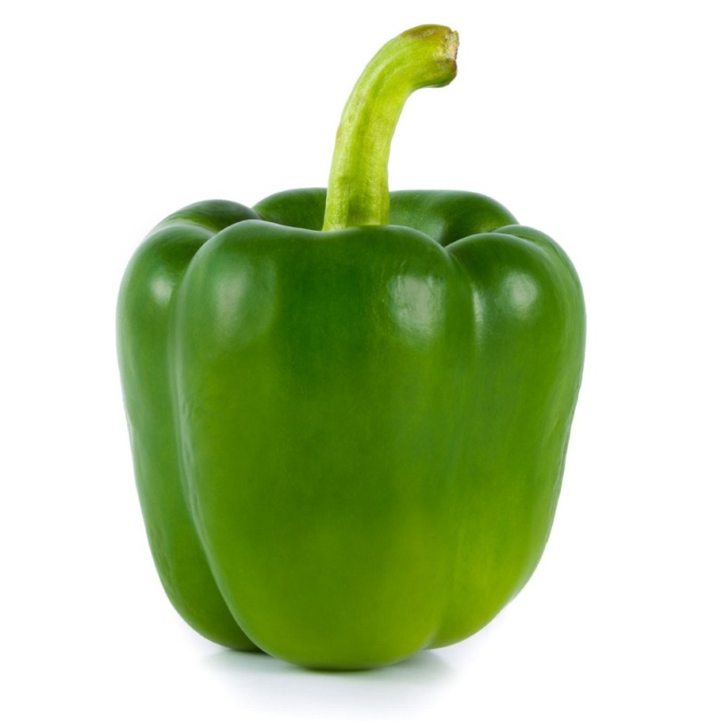

Slide 18
HOẠT ĐỘNG 3: KẾT THÚC
Cô nhận xét giờ học, khen ngợi, động viên trẻ.

